Slide 1
Comparaison des collections Java

Slide 2
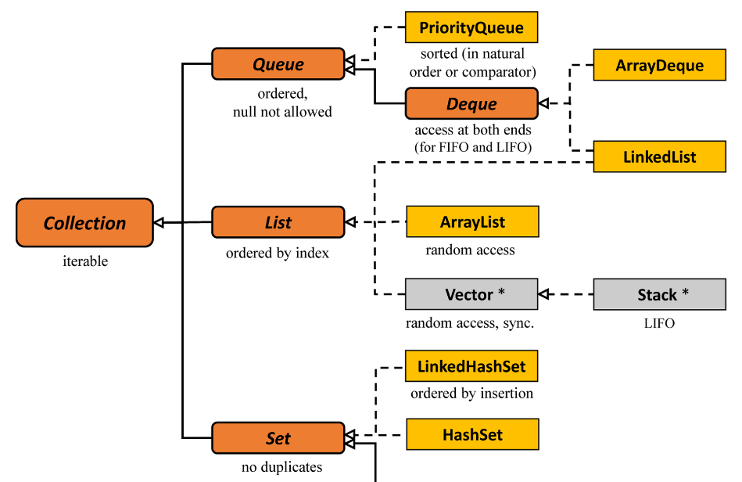
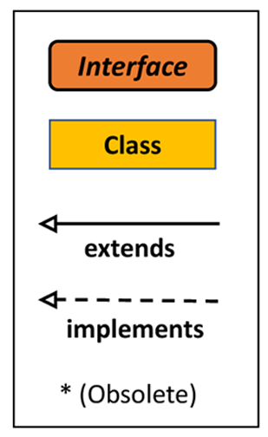
Les collections Java
Notes:
En orange foncé : interfaces, en orange clair : classes, en gris : classes inusitées

Slide 3
Les listes
Notes:
ArrayList implémente List, LinkedList implémente List et Queue
List → ordonné par index Queue → FIFO et LIFO

Slide 4
Les listes Quel choix d’implémentation?
List<String> names = new ArrayList<>();
OU
List<String> names = new LinkedList<>();
?
Notes:
On aurait tendance à choisir LinkedList car plus de méthodes, mais accès via index est contre nature pour une linkedList !

Slide 5
Les listes : ArrayList
JDK 10 source code:
public class ArrayList<E> extends AbstractList<E>
implements List<E>, RandomAccess, Cloneable,
java.io.Serializable
{
// Attributs
transient Object[] elementData;
private int size;
...
}
Tableau redimensionnable
Notes:
JDK 10 source code:
http://hg.openjdk.java.net/jdk10/jdk10/jdk/file/ffa11326afd5/src/java.base/share/classes/java/util
Augmentation de la capacité: +50%

Slide 6
Les listes : LinkedList
JDK 10 source code:
public class LinkedList<E> extends AbstractSequentialList<E>
implements List<E>, Deque<E>, Cloneable, java.io.Serializable
{
// Attributs
transient int size = 0;
transient Node<E> first;
transient Node<E> last;
...
// Classe interne Node
private static class Node<E> {
E item;
Node<E> next;
Node<E> prev;
...
}
}
Liste doublement chaînée
Notes:
JDK 10 source code:
http://hg.openjdk.java.net/jdk10/jdk10/jdk/file/ffa11326afd5/src/java.base/share/classes/java/util

Slide 7
ArrayList vs LinkedList
Opération | ArrayList | LinkedList
E get (int index) | O(1) | O(N)
E set (int index, E element) | O(1) | O(N)
boolean add (E element) | O(1) amorti | O(1)
void add (int index, E element) | O(N) amorti | O(N)
E remove (int index) | O(N) | O(N)
boolean contains (Object o) | O(N) | O(N)
Si nombreux accès en lecture (get) ou écriture (set) → ArrayList
Si nombreux ajouts (add) ou suppressions (remove) → LinkedList
Notes:
https://dzone.com/articles/arraylist-vs-linkedlist-vs
https://dzone.com/articles/the-developers-guide-to-collections-lists

Slide 8
ArrayList vs LinkedList
ArrayList:
De nombreuses opérations nécessitent N/2 traitements en moyenne (décalages) :
constante dans le meilleur des cas (fin de liste)
N dans le pire des cas (début de la liste)
LinkedList:
La plupart des opérations nécessitent N/4 étapes en moyenne (parcours) :
constante dans le meilleur des cas (par ex. indice=0)
N/2 dans le pire des cas (milieu de liste)
Notes:
ArrayList;
Index → direct
Ce sont les décalages qui sont coûteux pour les suppressions et les insertions
LinkedList:
Index → nécessite un parcours.
Les ajouts et suppressions sont en O(1)
C’est le positionnement qui est coûteux. Le parcours peut s’effectuer à partir du début ou à partir de la fin
Les principaux avantages de l'utilisation d'un LinkedList :
lorsque vous réutilisez des itérateurs existants pour insérer et supprimer des éléments (ex: faire plusieurs insertions/suppressions à un endroit de la liste). Ces opérations peuvent alors être effectuées dans O(1) en changeant la liste localement seulement. Alors que dans un tableau list, le reste du tableau doit être déplacé (c'est-à-dire copié).
lorsque vous ajoutez ou retirez en tête de liste (index=0) puisque ces opérations sont O(1), alors qu'ils sont O(n) pour ArrayList. (Notez que ArrayDeque peut être une bonne alternative à LinkedList pour ajouter et enlever de la tête, mais ce n'est pas une List.)

Slide 9
ArrayList vs LinkedList
ArrayList:
→ get() et set() en O(1)
LinkedList:
→ insertions et suppressions via itérateur en O(1)
→ ajouts et retraits en début et en fin de liste en O(1)
Notes:
Les principaux avantages de l'utilisation d'un LinkedList :
lorsque vous réutilisez des itérateurs existants pour insérer et supprimer des éléments (ex: faire plusieurs insertions/suppressions à un endroit de la liste). Ces opérations peuvent alors être effectuées dans O(1) en changeant la liste localement seulement. Alors que dans un tableau list, le reste du tableau doit être déplacé (c'est-à-dire copié).
lorsque vous ajoutez ou retirez en tête de liste (index=0) puisque ces opérations sont O(1), alors qu'ils sont O(n) pour ArrayList. (Notez que ArrayDeque peut être une bonne alternative à LinkedList pour ajouter et enlever de la tête, mais ce n'est pas une List.)

Slide 10

ArrayList vs LinkedList
ArrayList:
LinkedList:
insertions et suppressions via itérateur en O(1)
Attention parcours de la LinkedList
Via l’itérateur → « foreach » → O(N)
boucle for avec get(i) → O(N²)
Notes:
get(i) reparcourt chaque fois la liste depuis le début ! FEU ROUGE

Slide 11
ArrayList vs LinkedList
ArrayList:
Mémoire utilisée : capacité
(Capacité initiale par défaut = 10 ; augmentation de 100% si tableau saturé)
LinkedList:
Les pointeurs vers les éléments suivants et précédents sont stockés!
Notes:
L'utilisation de la mémoire est également différente. Chaque élément d'un LinkedList a plus de overhead puisque les pointeurs vers les éléments suivants et précédents sont également stockés. Pour de très grandes listes, LinkedList prend beaucoup plus de place que ArrayList. Si la mémoire est un facteur, évitez LinkedList.
ArrayList n'a pas ces coûts généraux. Toutefois, ArrayList absorbe autant de mémoire que la capacité attribuée, que des éléments aient été ajoutés ou non.
La capacité initiale par défaut d'un ArrayList est assez faible (10 de Java 1.4 - 1.8). Mais le tableau doit être redimensionné si vous ajoutez beaucoup d'éléments. Pour éviter le coût élevé de redimensionnement lorsque vous savez que vous allez ajouter beaucoup d’éléments, construisez le ArrayList avec une plus grande capacité initiale.

Slide 12
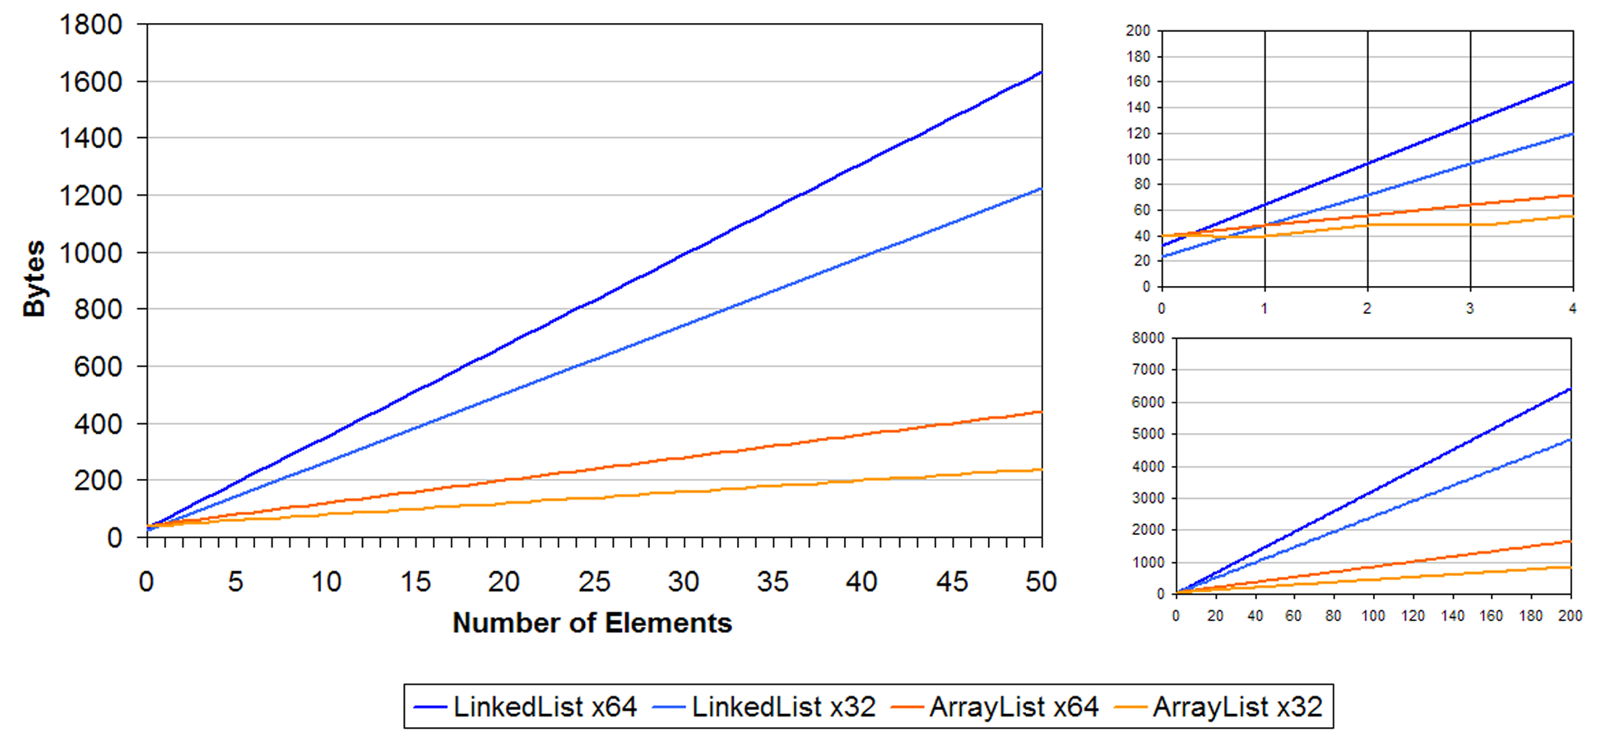
ArrayList vs LinkedList
https://stackoverflow.com/questions/322715/when-to-use-linkedlist-over-arraylist-in-java
Notes:
Systèmes 32 bits: les entiers et les adresses occupent 32 bits (4 octets)
Systèmes 64 bits: les entiers et les adresses occupent 64 bits (8 octets)
➔ La tableaux (qui contiennent une référence par objet) et les listes chaînées (qui contiennent une référence par objet + 2 références de nœuds) ont donc une taille dépendant du type de processeur.

Slide 13
Les deques

Slide 14
Les deques Quel choix d’implémentation?
Deque<String> names = new ArrayDeque<>();
OU
Deque<String> names = new LinkedList<>();
?

Slide 15
Les deques : ArrayDeque
JDK 10 source code:
public class ArrayDeque<E> extends AbstractCollection<E>
implements Deque<E>, Cloneable, Serializable
{
// Attributs
transient Object[] elements;
transient int head;
transient int tail;
...
}
Tableau circulaire (sans trou)
Notes:
JDK 10 source code:
http://hg.openjdk.java.net/jdk10/jdk10/jdk/file/ffa11326afd5/src/java.base/share/classes/java/util
Augmentation de la capacité: +100% ( → doublement : capacité = puissance de 2)

Slide 16
Les deques : LinkedList
JDK 10 source code:
public class LinkedList<E> extends AbstractSequentialList<E>
implements List<E>, Deque<E>, Cloneable, java.io.Serializable
{
// Attributs
transient int size = 0;
transient Node<E> first;
transient Node<E> last;
...
// Classe interne Node
private static class Node<E> {
E item;
Node<E> next;
Node<E> prev;
...
}
}
Liste doublement chaînée
Notes:
JDK 10 source code:
http://hg.openjdk.java.net/jdk10/jdk10/jdk/file/ffa11326afd5/src/java.base/share/classes/java/util

Slide 17
ArrayDeque vs LinkedList
Opération | ArrayDeque | LinkedList
E getFirst () | O(1) | O(1)
E getLast () | O(1) | O(1)
void addFirst (E element) | O(1) amorti | O(1)
void addLast (E element) | O(1) amorti | O(1)
E removeFirst () | O(1) | O(1)
E removeLast () | O(1) | O(1)
Choix par défaut → ArrayDeque
Si suppressions d’éléments intérieurs à la deque → LinkedList
Notes:
Des suppressions sont possibles dans une Deque via les méthodes: removeFirstOccurence() ou removeLastOccurence()

Slide 18

ArrayDeque vs LinkedList (FIFO)
Time (ms)
Number of elements
https://web.archive.org/web/20191101213733/http://brianandstuff.com/2016/12/12/java-arraydeque-vs-linkedlist/
Notes:
FIFO → n * enfile() suivis de n * defile()

